Slide 1
1강 - DOM
JAVA 웹 개발자 양성과정Javascript: Web api
By SoonGu Hong

Slide 2
1. DOM 트리와 노드
JAVA 웹 개발자 양성과정
Javascript

Slide 3
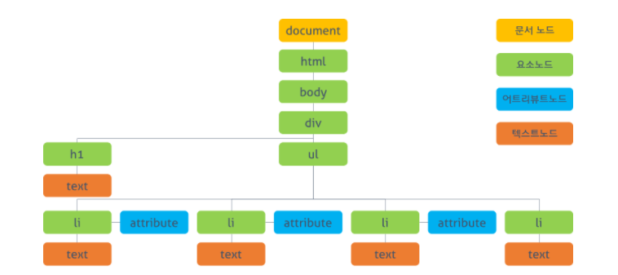
* DOM(Document Object Model)
브라우저의 렌더링 엔진은 HTML문서를 파싱하여 브라우저가 이해할 수 있는 자료구조인 DOM을 생성합니다.
DOM이란 HTML문서의 계층적 구조와 정보를 표현하며 이를 제어할 수 있는 API를 제공하는 트리 형태의 자료구조입니다.

Slide 4
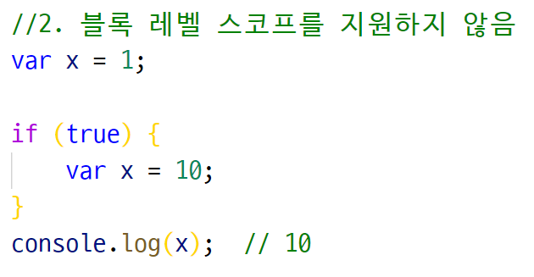
* 블록 레벨 스코프를 지원하지 않음
var 키워드 변수는 오로지 함수의 영역만을 지역 스코프로 인정합니다.
따라서 함수가 아닌 블록들에서는 모두 전역 변수로 일괄 적용됩니다.
이는 전역 변수를 남발할 가능성이 커지는 문제가 생깁니다.

Slide 5
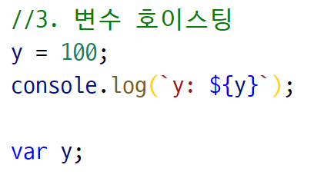
* 변수 호이스팅
var 키워드로 변수를 선언하면 변수 호이스팅에 의해 변수 선언문이 자동으로 맨 위로 끌어올려진 것처럼 동작합니다.
이는 프로그램의 흐름을 방해하여 코드의 가독성과 유지보수성을 현격하게 떨어뜨립니다.

Slide 6
2. let 키워드
JAVA 웹 개발자 양성과정
Javascript

Slide 7
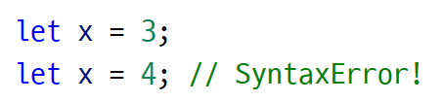
* 변수 중복 선언 불가능
ES6에서는 var의 단점을 보완하기 위해 새로운 변수 선언 키워드 let과 const가 등장했습니다.
let은 var와 달리 변수의 중복 선언을 허용하지 않고 에러를 발생시켜 안전성을 제공합니다.

Slide 8
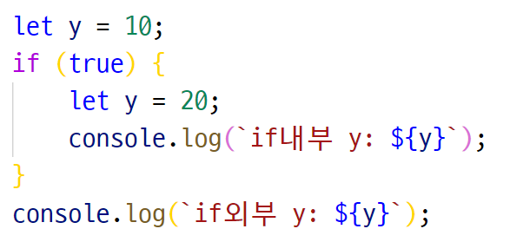
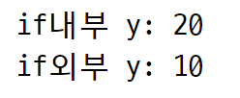
* 블록 레벨 스코프를 지원
let 키워드로 선언한 변수는 모든 코드 블록(함수, if문, for문, while문, try/catch문 등)을 각각의 지역 스코프로 인정하는 블록 레벨 스코프를 지원합니다.
이는 전역 변수의 사용을 제어할 수 있는 좋은 방법으로 쓰일 수 있습니다.

Slide 9
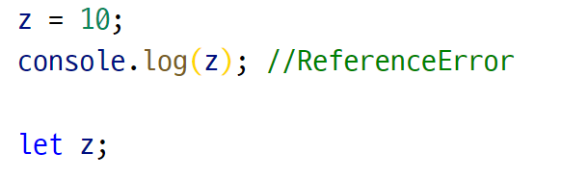
* 변수 호이스팅이 일어나지 않음
let 키워드로 선언된 변수는 ‘선언 단계’와 ‘초기화 단계’를 엄격하게 구분합니다.
따라서 암묵적으로 호이스팅이 일어나지 않아 안전한 코딩을 할 수 있게 도와줍니다.

Slide 10
2. const 키워드
JAVA 웹 개발자 양성과정
Javascript

Slide 11

* const는 반드시 선언과 동시에 초기화해야 한다.
const 키워드는 상수를 선언하기 위해 사용합니다.
const 키워드로 선언한 변수는 let과 마찬가지로 블록 레벨 스코프를 지원합니다.
const는 let과 달리 반드시 초기에 값을 할당하는 초기화 작업을 필수로 해야 합니다.

Slide 12
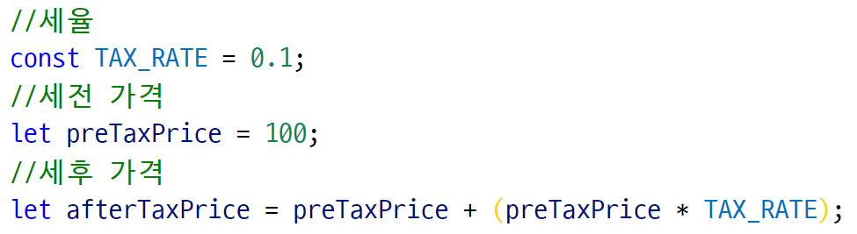
* 상수란?
상수란 변수의 반대개념으로 값 변경이 금지된 변수를 말합니다.
상수는 값의 상태 유지와 가독성, 유지보수의 편의를 위해 적극적으로 사용해야 합니다.
상수 이름은 대문자로 지정하여 상수임을 관례적으로 알립니다.

Slide 13
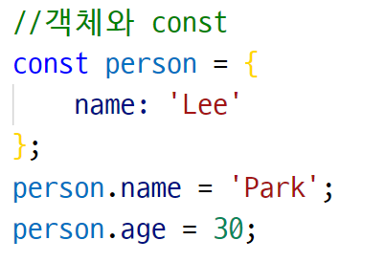
* const 키워드와 객체
const 키워드에 기본타입의 값을 할당한 경우 변경할 수 없지만 객체를 할당한 경우에는 프로퍼티를 변경할 수 있습니다.

Slide 14
* 정리
ES6부터는 var 키워드는 사용하지 마세요!
재할당이 필요한 경우에만 한정하여 let을 사용하세요! 이 때, 변수의 스코프는 최대한 좁게 만드세요.
변경이 발생하지 않고 읽기 전용으로 사용하는 기본 타입의 값과 객체에는 const를 사용하세요.

Slide 15
감사합니다
THANK YOU

